Slide 1
基于机器学习的APT检测 第二次汇报
答辩人：臧林顿 导 师：王勇 时间：2021/8/30

Slide 2
01
02
需求变更
详细设计
New requirements
Detailed design
03
04
预算使用
风险管理
Budget usage
Risk management
05
工作进度
Work progress

Slide 3
01
需求变更
New requirements

Slide 4
需求变更——训练策略
原：大训练集
新：小训练集 → 大训练集
分类结果准确
快速迭代
深度学习准确率的重要来源就是大量数据组成的训练集
小训练集最大的优点就是训练快，根据训练结果可以快速发现问题，优化代码
可实用
确定最优参数范围
通过大训练集训练出的模型可以直接应用在项目中
小训练集产出的模型可能会有较大的误分类率，但依然能确定参数m的大致范围，减伤后期在大训练集上的调参工作量
Notes:
随机森林分类效果（错误率）与两个因素有关：
森林中任意两棵树的相关性：相关性越低，错误率越低；
森林中每棵树的分类能力：每棵树的分类能力越强，整个森林的错误率越低。
减小特征选择个数m，树的相关性和分类能力也会相应的降低；增大m，两者也会随之增大。

Slide 5
02
详细设计
Detailed design

Slide 6
硬件环境
客户端
数据库
4-6vCPU
Mem：≥8GB
HD：≥128GB
8vCPU 2.6GHz
Mem：8GB
HD：40G

Slide 7
软件环境
主机操作系统
客户机操作系统
Ubuntu 18.04
Windows7 SP1
主机开发环境
客户机开发环境
Python 2.7 & Python 3.6
Anaconda(TenserFlow)
Python 2.7
Anaconda(TenserFlow)
沙箱环境
数据库
Cuckoo 2.0.7
GaussDB

Slide 8
03
预算使用
Budget usage

Slide 9
预算使用概述
1960元
会议费
4000元
专家咨询费
2021.8.23 – 2021.8.29
总预算 96966元
已花费 32342元
盈余 1000元
8252元
设备费
46%
26%
12%
3360元
餐费
14770元
劳务费
劳务费
设备费
专家咨询费
预算花费
Notes:
费用
劳务费 14770 46%
餐费 3360 10%
设备费 8252 26%
会议费 1960 6%
专家咨询费 4000 12%

Slide 10
流水账~
1. 2021年8月23日-2021年8月24日： 劳务费4220元，餐费960元，设备费8072元，进行一次会议，花费980元，符合预期。
2. 2021年8月25日-2021年8月26日： 劳务费4220元，餐费960元，设备费72元，符合预期。
3. 2021年8月27日-2021年8月28日： 劳务费4220元，餐费960元，设备费72元，进行一次会议，花费980元，进行一次专家咨询，花费4000元，与预期偏离1000元，经与组长协商将1000元放入其他费用，用于应对项目延期产生额外劳务费与设备费等风险，和发放绩效奖金。
4. 2021年8月29日： 劳务费2110元，餐费480元，设备费36元，符合预期。

Slide 11
04
风险管理
Risk management

Slide 12
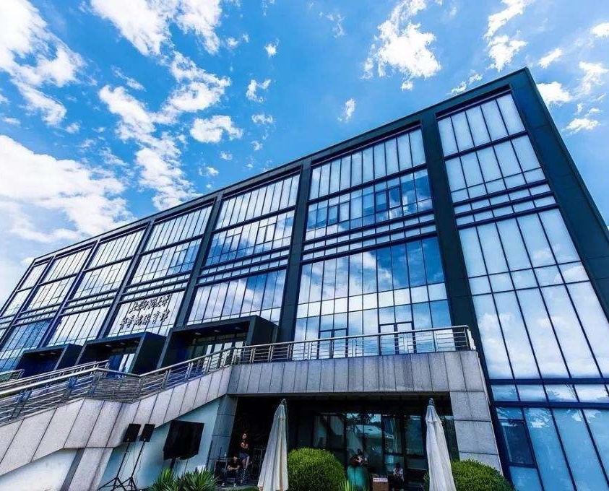
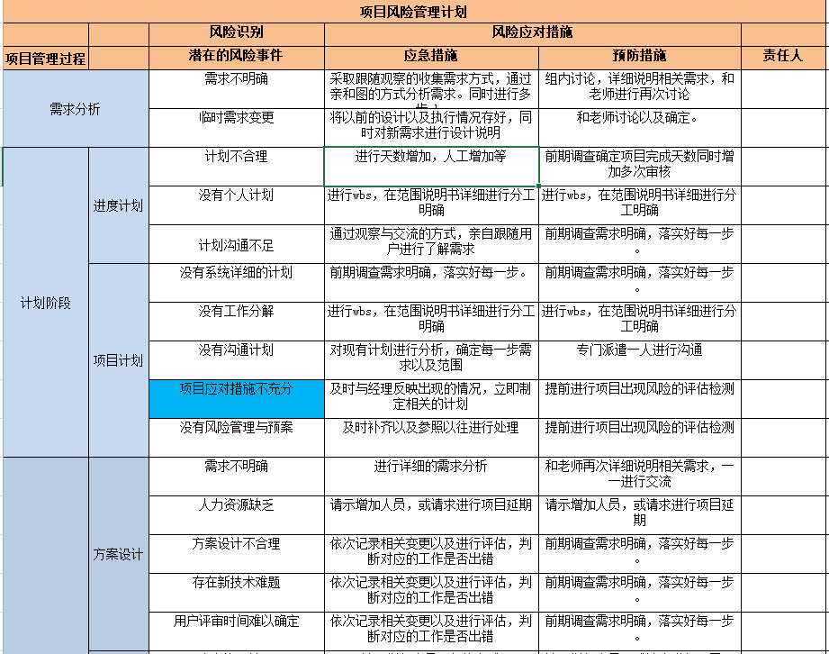
风险计划概览
风险计划
详细风险计划
6个阶段，41个项目
区分应急措施与预防措施

Slide 13
示例：需求分析阶段
需求不明确
临时需求变更
应急措施：采取跟随观察的收集需求方式，通过亲和图的方式分析需求。同时进行多步WBS
预防措施：组内讨论，详细说明相关需求，和老师进行再次讨论
应急措施：将以前的设计以及执行情况存好，同时对新需求进行设计说明
预防措施：和老师讨论以及确定。

Slide 14
05
工作进度
Work progress

Slide 15
进度概述
前期准备
系统设计
编码训练
整合测试
完善总结
03
01
02
04
05
需求分析
项目管理方法
功能设计
经济决策计划
工作安排
开发环境确定
训练集预处理
小训练集测试

Slide 16
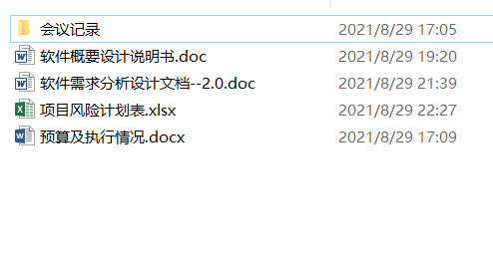


文档相关
本阶段的工作主要对设计文档进行了完善，同时完成了完整的风险管理计划，并对这一阶段的预算执行情况进行了记录。

Slide 17
谢谢观看
敬请各位老师批评指正
答辩人：臧林顿
导师 ： 王勇

